Slide 1


2025.08.22
실시간 공간추천 서비스
장소 빌게이츠
가천 X 세종 연합 학술제 구현파트
TEAM 시간 빌게이츠 안성현 이 찬 임지수 정은우

Slide 2
1
목차
문제 정의 및 사용자 분석
02p
Table of Contents
서비스 아키텍처
03p
핵심 기능 및 동작 원리
04p
개발 배경 및 과정
10p
결론
한계점 및 개선할 점
향후계획
12p

Slide 3
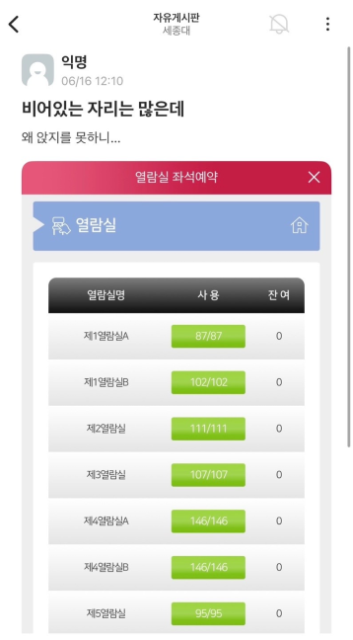
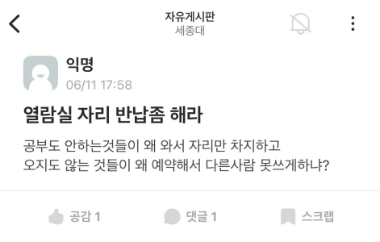
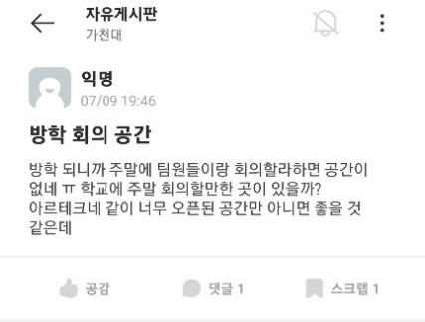
2
문제 정의 및 사용자 분석
문제정의
예약만 해두고 실제로 자리를 사용하지 않는 경우가 많아 학생들 사이에서 불만이 제기
넓은 캠퍼스 특성상 팀 프로젝트 회의 공간이 여러 건물에 분산
MVP (Minimum Viable Product)
혼잡도 기반 추천: 실시간 혼잡도(점유율)가 낮은 순으로 정렬해 추천 (동률 시 거리순).
인원수 기준 추천: 데이터베이스(DB)에 저장된 최대 수용 인원과 현재 가용 좌석 수를 고려해, 요청 인원을 수용할 수 있는 공간만 필터링하여 추천.
위치 기반 추천: 사용자의 현재 위치와의 거리(또는 이동 시간)가 짧은 순으로 정렬해 추천 (동률 시 혼잡도순).

Slide 4
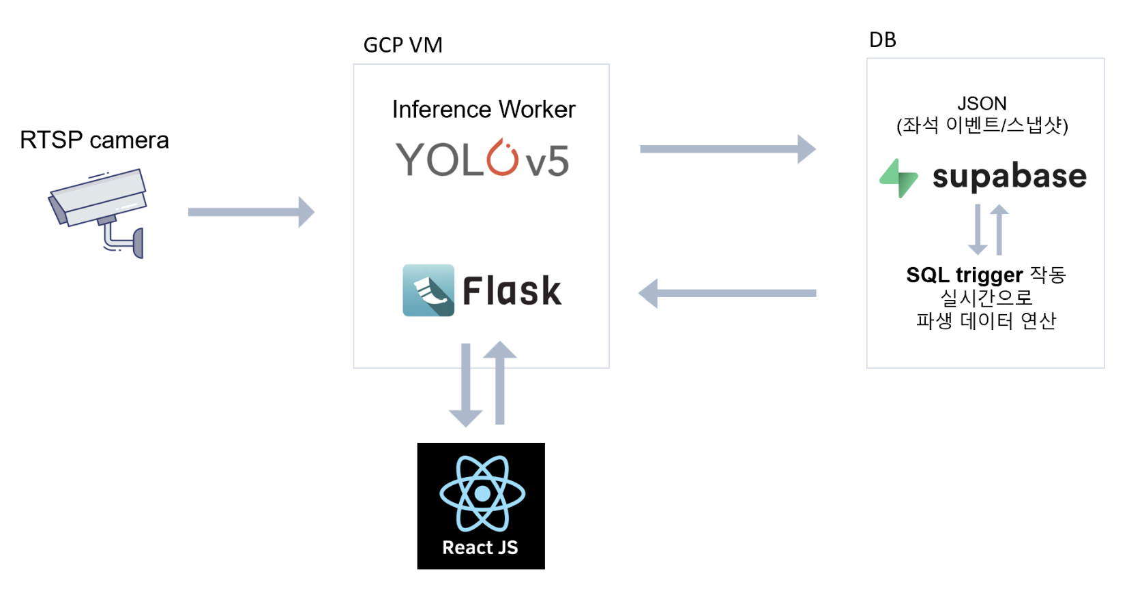
3
서비스 아키텍처
<전체 파이프라인>
객체 탐지 및
지능형 점유 판정 로직
좌석/혼잡도
데이터 조회
REST API 통신
(좌석 현황 요청/응답)

Slide 5
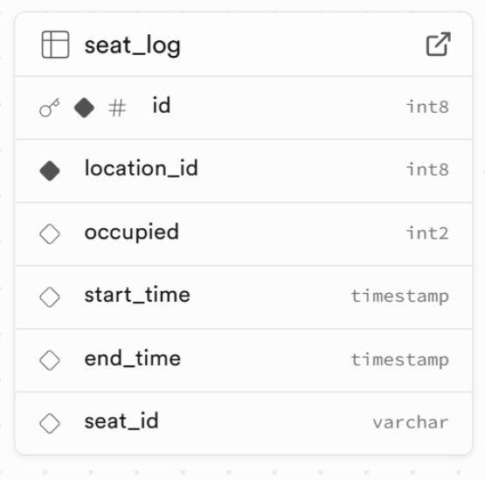
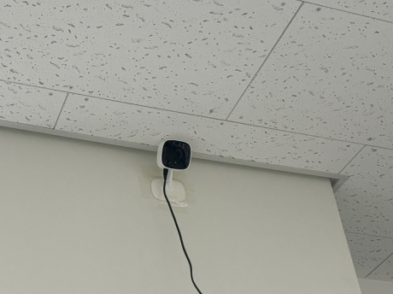
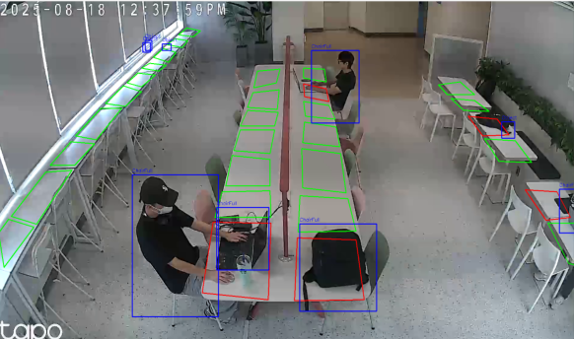

4
핵심 기능
1. 좌석 단위 개별 모니터링
(Individual Seat Monitoring)
좌석 점유는 seat_log 테이블에 저장
Tapo 카메라 (TC60)이용 / RTSP 프로토콜
카메라에 찍힌 모습
카메라 영상 내 각 좌석 영역을 개별적인 관심 영역(ROI)으로 설정하여,
수십 개의 좌석 상태를 동시에 독립적으로 추적하고 관리

Slide 6
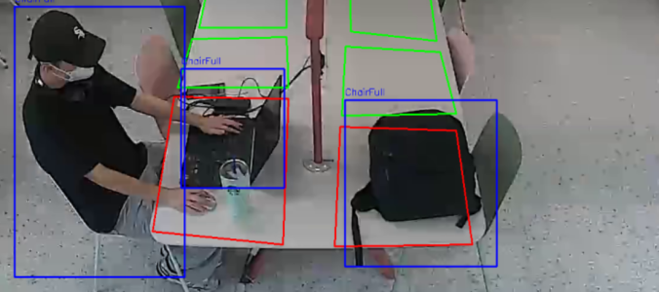
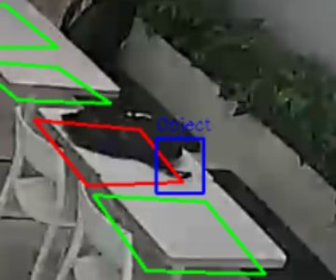
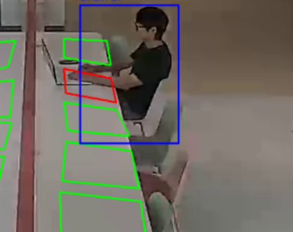
5
핵심 기능
2. 시간 기반의 지능형 점유 판정
2-1. 점유 확정 (Occupancy Confirmation)
ROI 내에서 사람이 ,소지품을 10초 이상 연속으로 감지
=> 해당 좌석을 '점유(ON)' 상태로 확정. 단순히 좌석 옆을 지나가는 유동인구를 점유로 오인하는 것을 방지
2-2. 이탈 확정 (Vacancy Confirmation)
'점유' 상태의 좌석에서 객체가 5초 이상 연속으로 미감지
-> '비어있음(OFF)' 상태로 전환.
사용자가 잠시 가려지거나 모델이 순간적으로 놓치는 상황에도
상태를 안정적으로 유지하는 강건성을 제공.

Slide 7

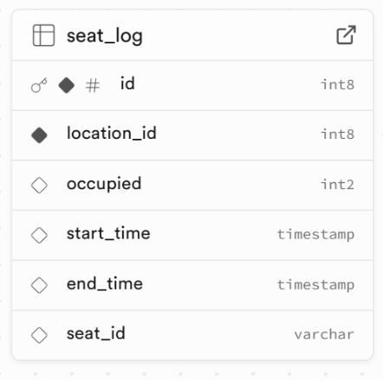

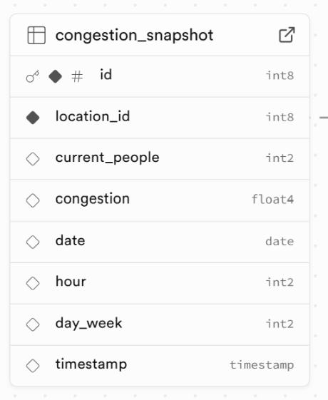
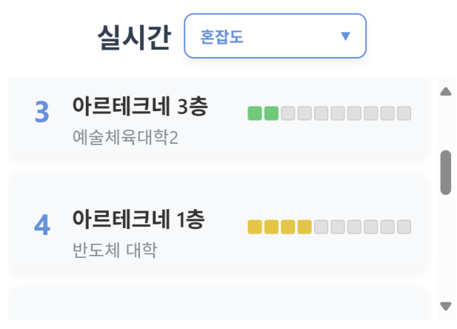


6
핵심 기능
테이블 참조
3. 실시간 전체 혼잡도 분석
API를 통해 백엔드에서 혼잡도 수치를 응답받고,
수치 구간에 따라 UI를 초록·노랑·빨강으로
실시간 표시
seat_log 에 있던 row 데이터가 업데이트
-> SQL trigger를 통해 실시간으로 파생데이터 연산
-> congestion_snapshot 테이블에 저장

Slide 8


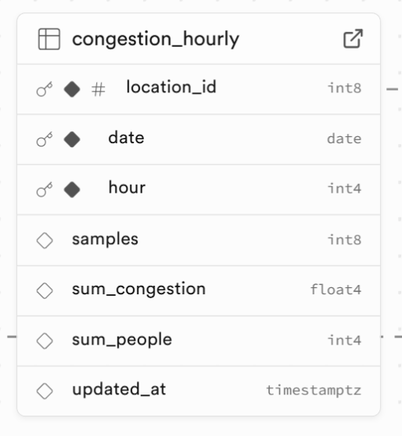
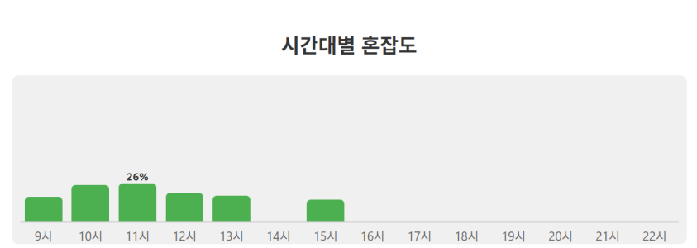



7
핵심 기능
복합키로
테이블 참조
4. 시간대별 혼잡도 자동 기록
API 요청을 통해 시간대별 혼잡도 데이터를 불러와 막대 그래프 형태로 시각화
-> 공간의 이용 패턴을 직관적으로 확인 가능
scongestion_snapshot 데이터를 시간대 별로 집계
-> 시간대별 혼잡도 저장

Slide 9
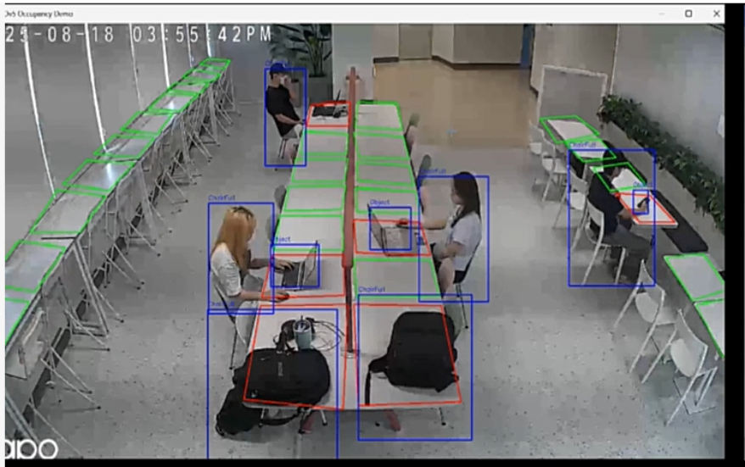
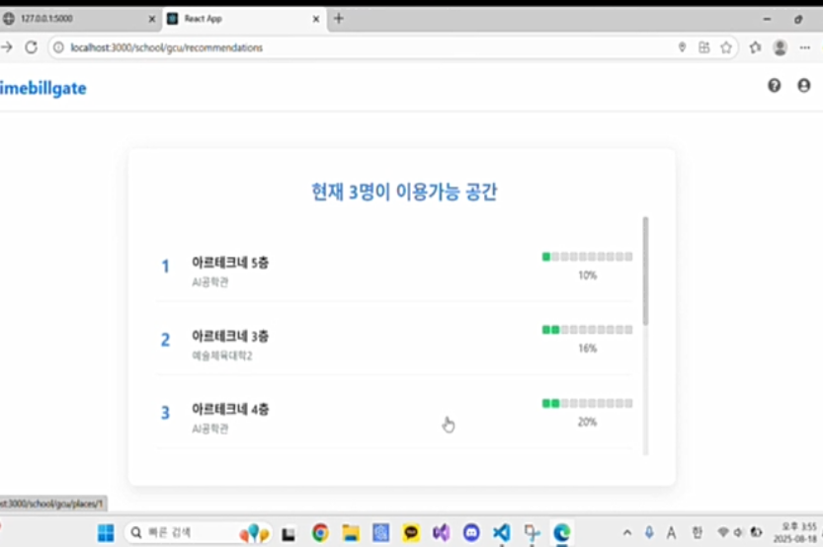


8
핵심 기능의 실행
[오후 3시 55분]
총 30개의 자리 중
점유 상태의 자리가 6개
-> 20%의 혼잡도

Slide 10
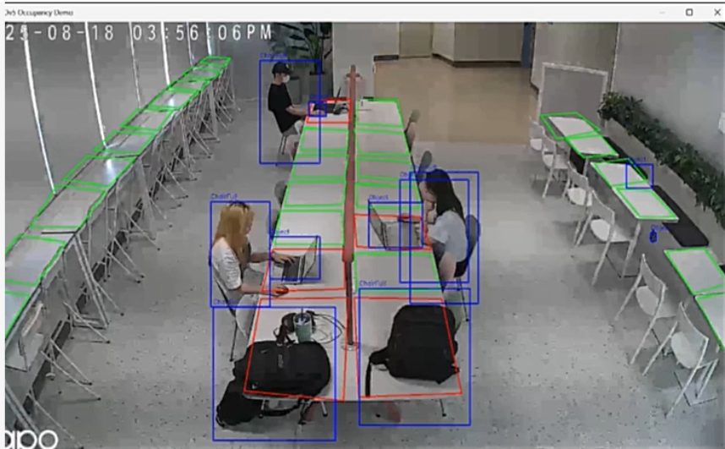
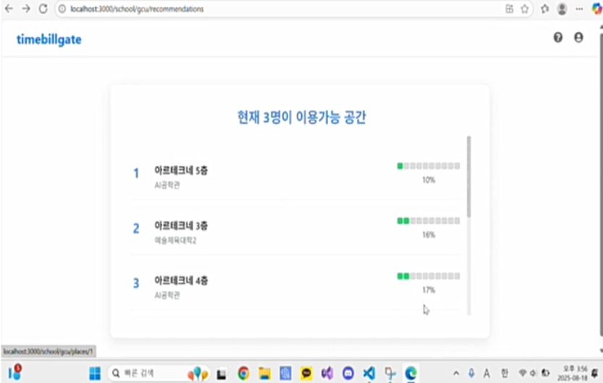
9
핵심 기능의 실행
[오후 3시 56분]
우측 사람 한명 이탈. -> 총 30개의 자리 중 점유 상태의 자리가 6개에서 5개 변함
-> 17%의 혼잡도/점유 상태의 자리 1개가 이탈 처리

Slide 11

10
프로젝트 AI 개발 과정
1 ) 초기 접근
2) 한계 봉착
3) 교수님의 멘토링
실시간 객체 탐지를 목표로,
YOLO(You Only Look Once)
알고리즘 기반으로 시작.
->기본 YOLO 모델과 Roboflow 공개 데이터셋을 활용한 커스텀 학습을 시도
처리 지연(delay) 문제와 훈련 데이터와 실제 적용 환경 간의 차이 발생
->유의미한 성능을 확보하지
못하는 한계에 부딪힘.
멘토링을 통해 task에 특화된 YOLO 시스템으로 시도함
->단일 객체나 분리된 객체에 대해 준수한 탐지 성능을 보임.

Slide 12
11
프로젝트 AI 개발 과정
4) 핵심 문제 발견
5) 문제 해결을 위한
개발전략
6) 문제 해결
실제 환경에 적용했을 때 치명적인 문제점이 발생
겹쳐 있거나 지나가는 사람인데 점유로 표시되는 경우, 벽에 붙어있는 장식이 탐지되는 경우와 같이 미탐지/오탐지 문제가 발생
=> 점유 여부 확인 성능 저하
문제 상황을 가장 잘 대표하는 고품질의 커스텀 데이터셋을 구축.
기존 모델을 파인튜닝하는 데이터 중심의 접근법을 채택
=>사람겹침 특화 데이터셋을 이용하여 기반모델에대한 학습추가(파인튜닝)을 수행 =>복잡한 겹침상황에 대한 모델의 대응력을 높임
목표 : 앞서 발견한 미탐지/오탐지 문제를 해결하는 것
'특정 상황 데이터의 부재'를 해결하는 것이 효율적이라 판단 미탐지/오탐지 문제에 대한 강건성을 기르기 위해 모델 파인튜닝과 로직을 추가

Slide 13

12
결론
- 프로젝트의 한계점
1
ai한계점
사람 겹침 외에 발생할 수 있는 문제들, 외각쪽 인식이 잘 안되는 문제나 각도상 판별이 어려운 문제
2
서비스 운영시 개선해야할 점 1
지속적 모니터링으로 오류케이스에 대해 모델추가학습, 카메라 개수 늘리기
서비스 운영시 개선해야할 점 2
3
각 좌석별 roi를 따다보니 다양한 학교와 학습공간에 적용시키엔 많은 시간과 비용이 소모됨

Slide 14




13
결론 - 향후 계획
<실생활 도입>
<추천기능 고도화>
영상 소스(URL) 교체만으로 동일
아키텍처에 즉시 연동 가능
장소 단위 좌석수 기반 추천을 넘어
테이블별 좌석
점유까지 고려
CCTV 연동: 스트림 접근 권한 및 네트워크 허용 확보
사용자 편의성을
극대화

Slide 15

14
감사합니다

